Slide 1
Модуль 2
Семинар 1
Модификатор static
Класс, как статический контейнер
Статический конструктор
Статический класс

Slide 2
Класс как статический контейнер
Кроме обычных полей, методов, свойств класс может иметь статические поля, методы, свойства. Статические поля, методы, свойства относятся ко всему классу и для обращения к подобным членам класса необязательно создавать экземпляр класса (т.е. static члены класса доступны до создания любых объектов своего класса и без ссылки на какой-нибудь объект –можно вызывать, например, static методы, до создания экземпляра класса)
Пусть дан класс:
public class Function
{
public static string hame; // статическое поле
}
И создан экземпляр f класса данного класса
Function f = new Function();
Обращение к static члену вне его класса происходит не по ссылке на объект класса
f.hame,
а по имени своего класса с оператором-точкой:
Function.hame

Slide 3
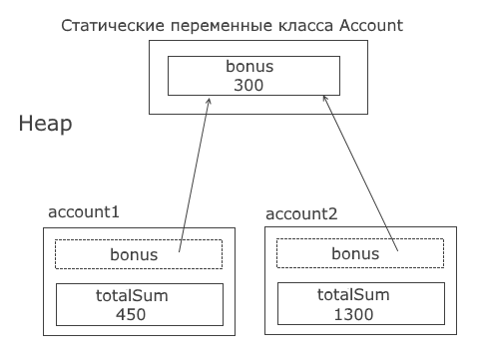
Класс как статический контейнер
Отображение в памяти .Net
На уровне памяти для статических полей будет создаваться участок в памяти, который будет общим для всех объектов класса.
При этом память для статических переменных выделяется даже в том случае, если не создано ни одного объекта этого класса.
class Account
{
public static double bonus;
public double totalSum;
}
class Program // основная программа
{
static void Main(string[] args)
{
Account.bonus = 300;
Account account1 = new Account() { totalSum = 450 }; // создание объекта класса Account и задание для него значения TotalSum
Account account2 = new Account() { totalSum = 1300 }; // создание 2-го объекта с другим значением TotalSum
}
}

Slide 4
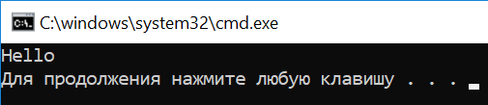
Класс как статический контейнер
Повторим, что такое метод:
Сигнатура метода складывается из следующих аспектов:
Имя метода
Количество параметров
Типы параметров
Порядок параметров
Модификаторы параметров
Но названия параметров в сигнатуру НЕ входят.
Пример обычного метода - SayHello :
class Program // основная программа
{
static void Main(string[] args)
{
SayHello();// вызов метода SayHello
}
static void SayHello() // метод SayHello
{
Console.WriteLine("Hello");
}
}
Вызов метода:
<название_метода> (значения_для_параметров_метода);

Slide 5
Класс как статический контейнер
Статические методы и свойства
Пример обычного свойства – Name:
class Person
{
private string name;
public string Name
{
get
{
return name;
}
set
{
name = value;
}
}
}
Повторим, что такое свойство:
<модификатор_доступа> <возвращаемый_тип> <название>
{
get { }
set { }
}
Свойства могут быть
доступны для чтения и записи (они имеют оба метода доступа - get и set),
только для чтения (они имеют метод доступа get, но не имеют метода доступа set)
только для записи (они имеют метод доступа set, но не имеют метода доступа get).

Slide 6
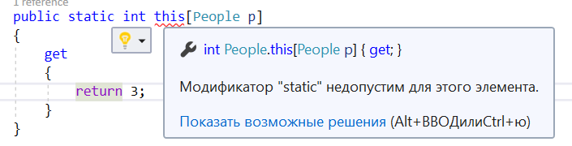
Класс как статический контейнер
Статические методы и свойства
Теперь обсудим static методы и свойства
В методе типа static допускается непосредственный вызов только других методов типа static, но не метода экземпляра из того же самого класса.
Аналогичные ограничения накладываются на данные типа static. Для метода типа static непосредственно доступными оказываются только другие данные типа static, определенные в его классе. Он, в частности, не может оперировать переменной экземпляра своего класса, поскольку у него отсутствуют объекты, которыми он мог бы оперировать.
Статические свойства могут обращаться только к статическим переменным (полям) - и на них накладываются все те же ограничения, что и на методы.
Нельзя индексатор сделать статическим!

Slide 7
Класс как статический контейнер
Статические методы и свойства
class myCircle
{
public static double SqrCircle(int radius) // метод, возвращающий площадь круга
{
return Math.PI * radius * radius;
}
public static double LongCircle(int radius) // метод, возвращающий длину круга
{
return 2 * Math.PI * radius; // Math.Pi - число Пи
}
}
Пример
статического метода
class Program // основная программа
{
static void Main(string[] args)
{
int r = 10;
// Вызов методов из другого класса без создания экземпляра объекта этого класса
Console.WriteLine("Площадь круга радиуса {0} = {1:#.##}", r, myCircle.SqrCircle(r));
Console.WriteLine("Длина круга равна {0:#.##}", myCircle.LongCircle(r));
}
}

Slide 8
Класс как статический контейнер
Статические методы и свойства
class People
{
static int _amount = 0;
public People()
{
_amount++;// увеличиваем кол-во людей при создании нового объекта типа People
}
public static int amount // статическое свойство, возвращающее кол-во созданных объектов типа People
{
get
{
return _amount;
}
}
}
Пример
статического свойства
class Program // основная программа
{
static void Main(string[] args)
{
People people1 = new People();
People people2 = new People();
Console.WriteLine(People.amount); // Выведется число 2
}
}

Slide 9
Статический класс
static class имя класса { // ...
Объекты статического класса создавать нельзя. Т.е. не допускается наличие конструктора экземпляра, но у него может быть статический конструктор.
Статический класс должен содержать только статические члены (методы, свойства, поля...).
Статический класс создается по приведенной ниже форме объявления класса, видоизмененной с помощью
ключевого слова static.
Например, статический класс служит для хранения совокупности связанных друг с другом статических методов
static class <Имя_класса>
{
// код
}

Slide 10
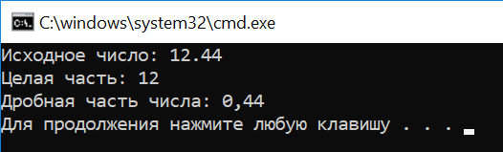
Статический класс
static class имя класса { // ...
Пример использования статического класса:
static class MyMath
{
static public int round(double d)// Целая часть числа
{
return (int)d;
}
static public double doub(double d)// Дробная часть числа
{
return d - (int)d;
}
}
class Program // основная программа
{
static void Main(string[] args)
{
Console.WriteLine("Исходное число: 12.44");
Console.WriteLine("Целая часть: {0}", MyMath.round(12.44));
Console.WriteLine("Дробная часть числа: {0}", MyMath.doub(12.44));
}
}

